Slide 1

ноябрь 2013
Бренд вашего успеха
партнёрские программы и новые продукты:
кулеры, корпуса, блоки питания,
мобильные аксессуары и игровая периферия
russia@coolermaster.eu

Slide 2
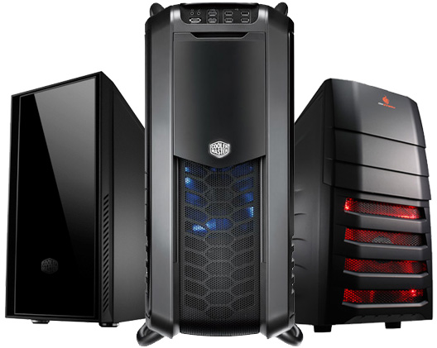
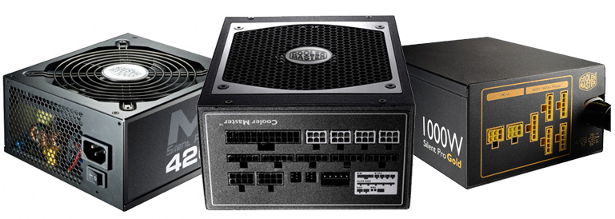

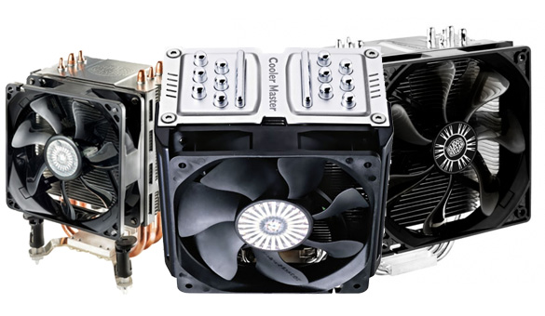
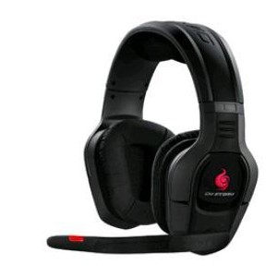
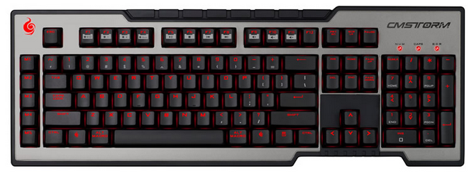

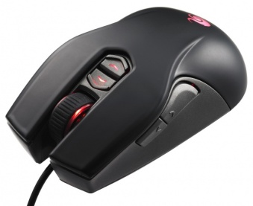
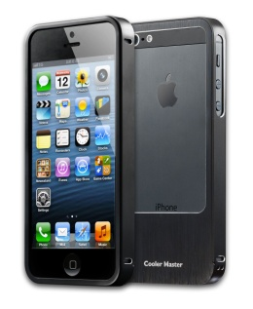
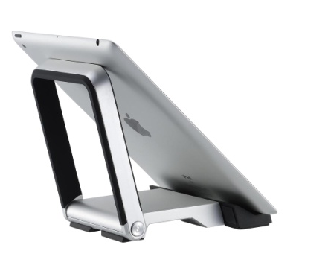
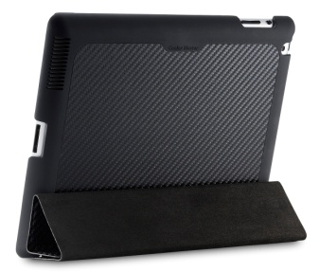
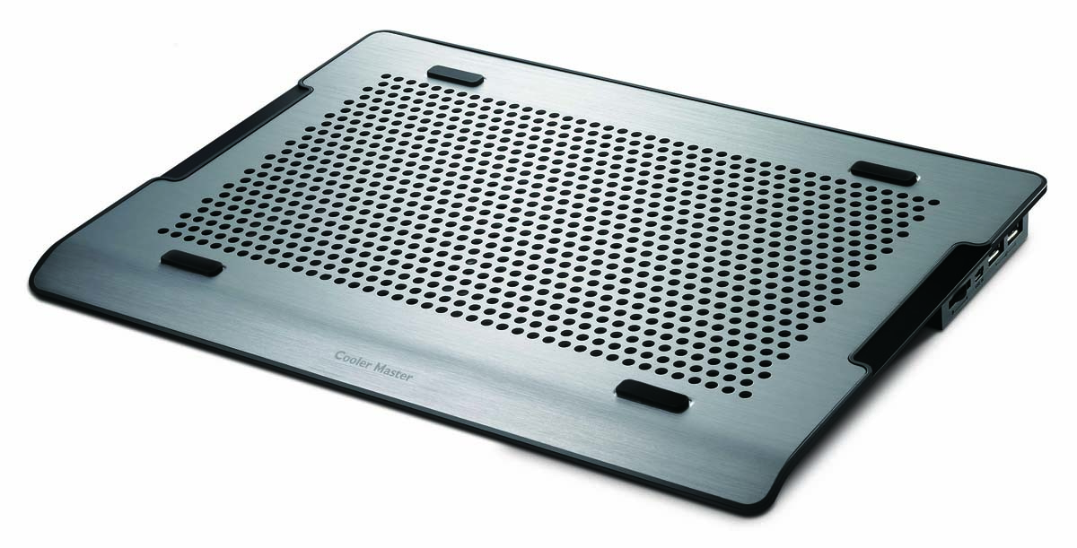

Три основных направления
Компоненты для компьютеров
Игровое оборудование
Мобильные аксессуары

Slide 3

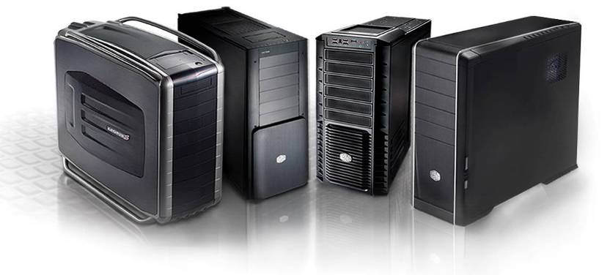
Корпуса
Лучшие на рынке! Золото iXBT.com 3 года подряд.

Slide 4
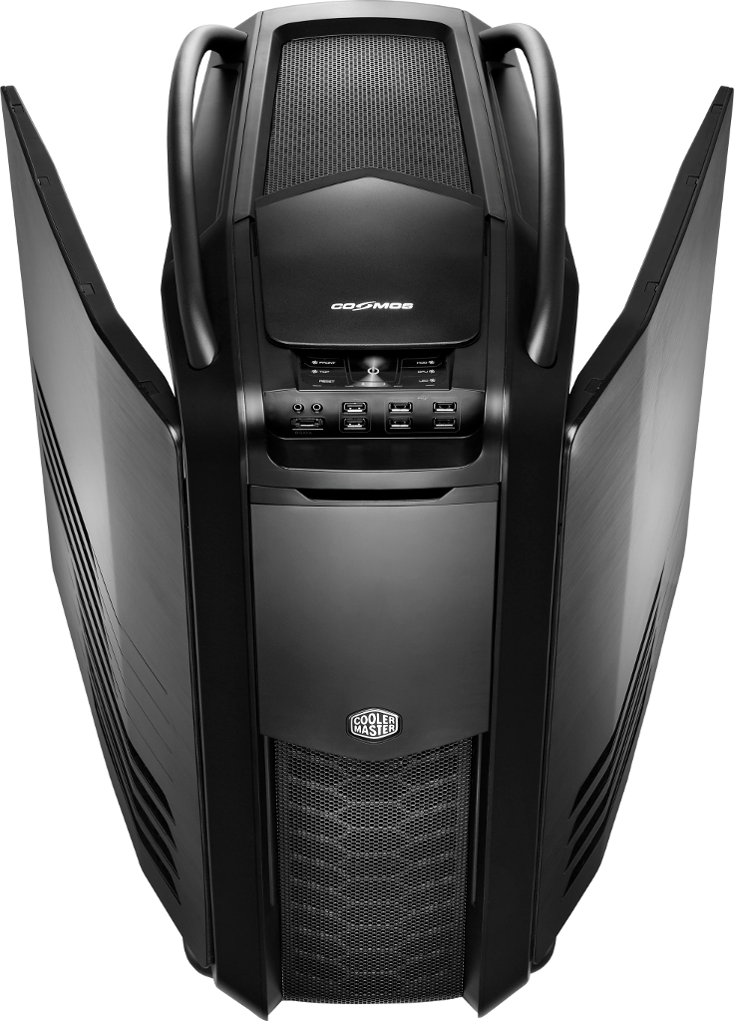




Cosmos II
Флагман
RC-1200-KKN1
Ultra Tower в стиле спортивного автомобиля
Сдвижные щитки для I/O панели и отсеков 5,25
Легко открываемые боковые панели-дверцы
Раздельные внутренние отсеки для улучшенного теплообмена – индивидуальные охлаждаемые зоны

Slide 5
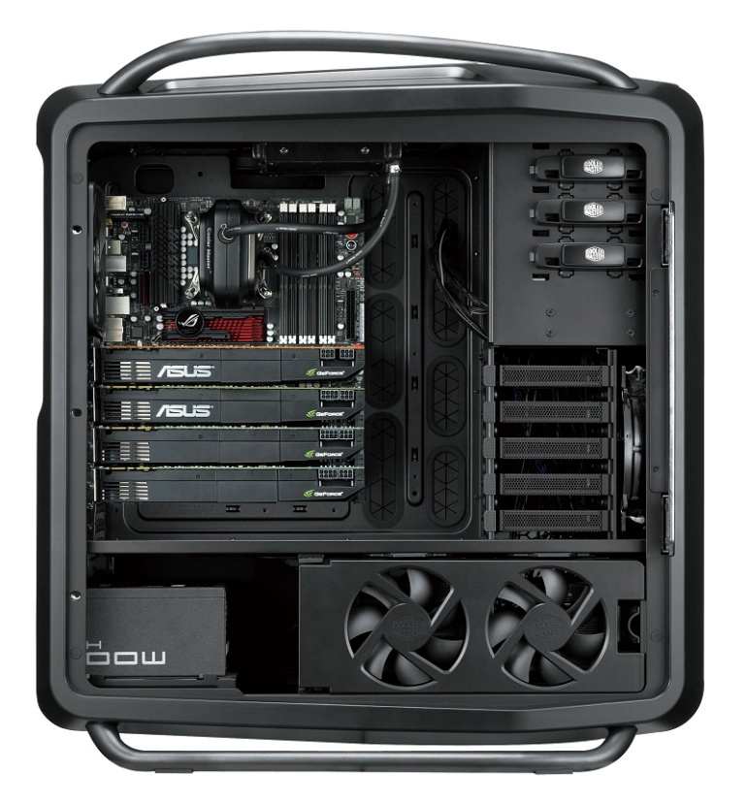
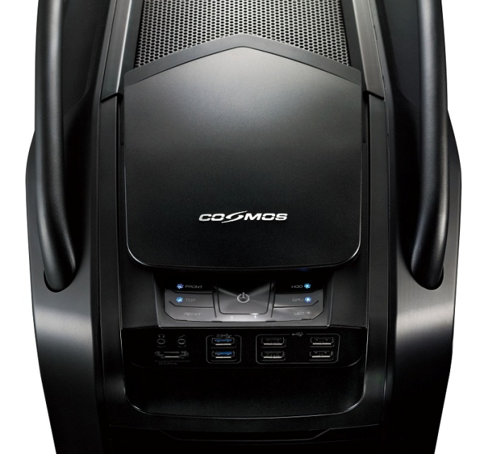
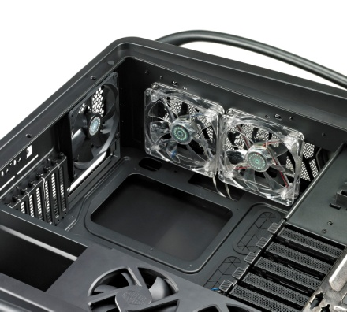
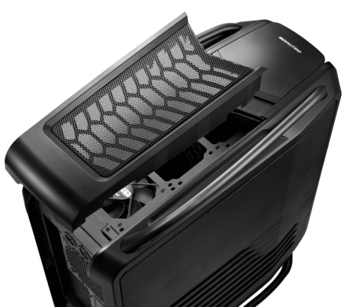
Cosmos II
Флагман
RC-1200-KKN1
3 внешних отсека 5,25 под сдвижной панелью
13 отсеков 3,5" (2 X-dock, средняя корзина на 5 HDD, нижняя корзина на 6 HDD, 11 отсеков 2,5»
Съёмная верхняя панель; поддержка СВО;
Раздельные внутренние отсеки для улучшенного теплообмена – индивидуальные охлаждаемые зоны
Размеры: 344 x 704 x 664 мм, вес 22 кг

Slide 6
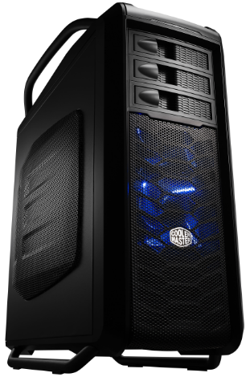
Cosmos SE
Новинка
COS-5000-KKN1
Full Tower
Выполнен из алюминия стали и пластика
Улучшенная поддержка жидкостного охлаждения
Поддержка до 8 вентиляторов
8 отсеков 3,5“ HDD, 18 отсеков 2,5" SSD (16 конвертированы из отсеков 3,5»)

Slide 7
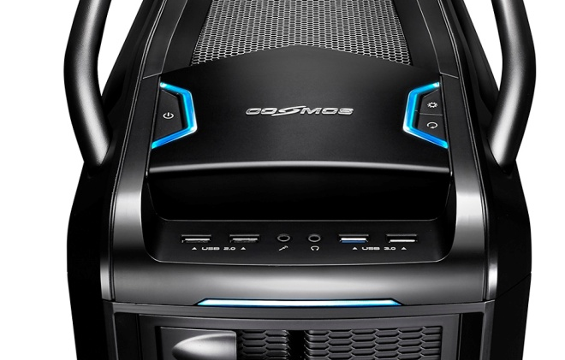
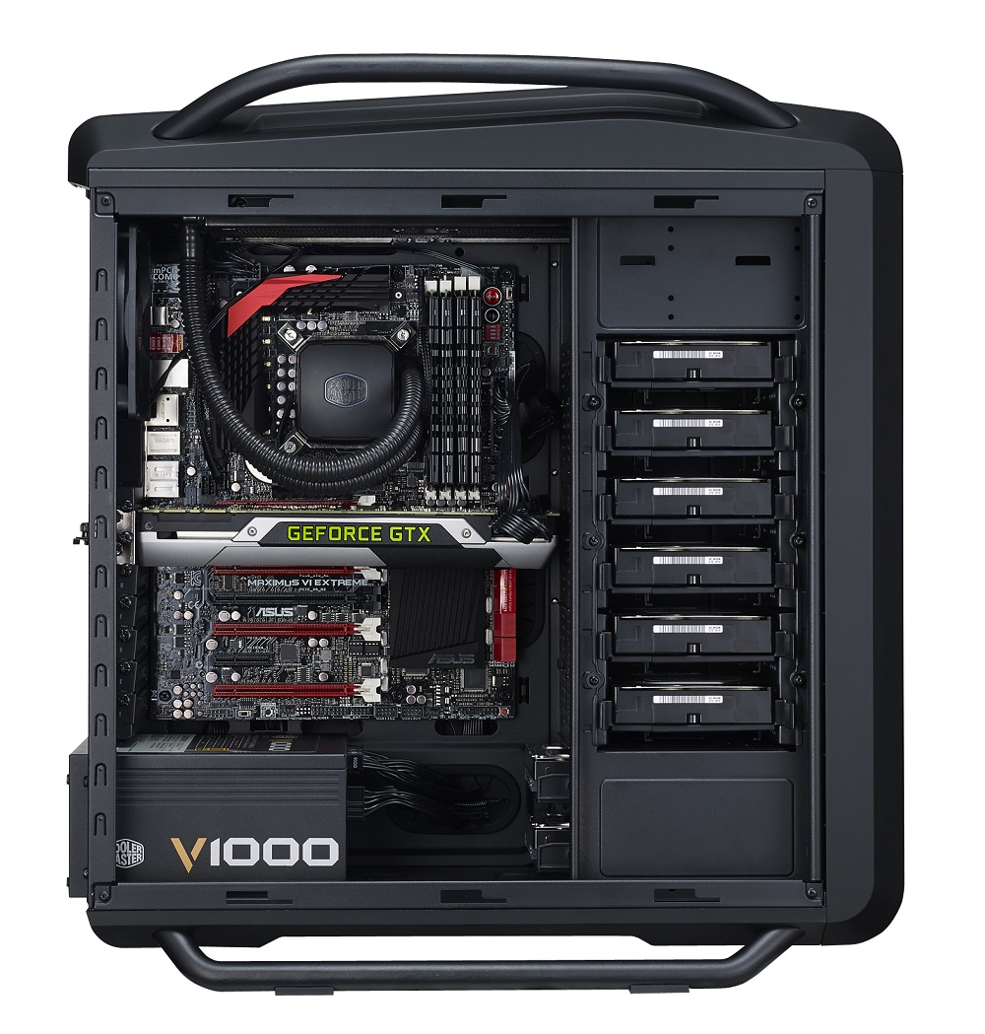
Cosmos SE
Новинка
COS-5000-KKN1
Поддержка СВО 120 / 140 / 240 / 280 / 360 мм; установка 3 радиаторов одновременно: 120 + 280 + 360 мм
До 8 вентиляторов, 4 предустановленных – спереди 2 x 120 мм с отключаемой синей LED подсветкой, сверху 1 x 140 мм и сзади 1 x 120 мм
Поддерживает длинные видеокарты до 395 мм и высокие кулеры до 175 мм
Размеры: 263,8 x 569,4 x 524,4 мм, вес 10,8 кг

Slide 8
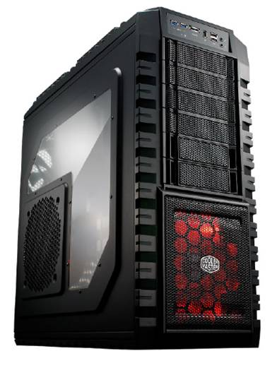
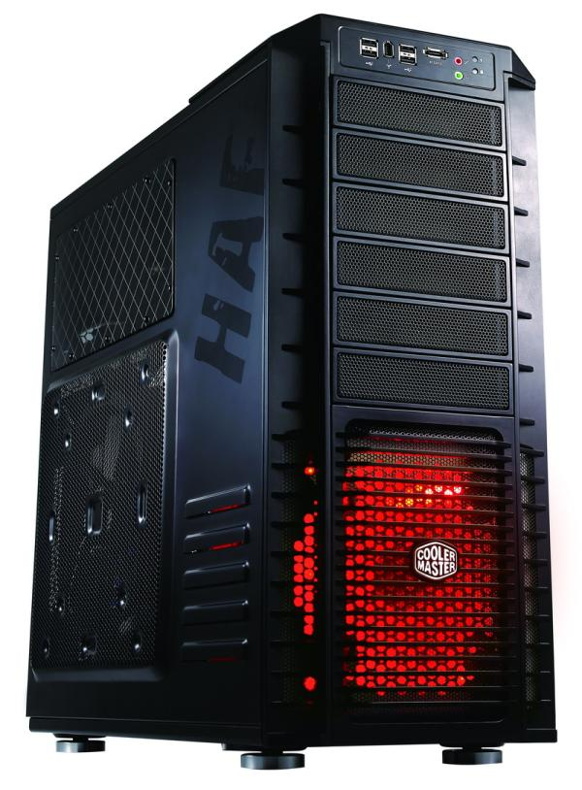
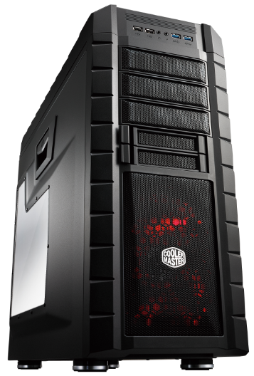
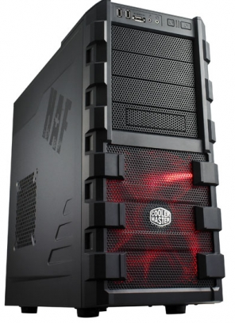
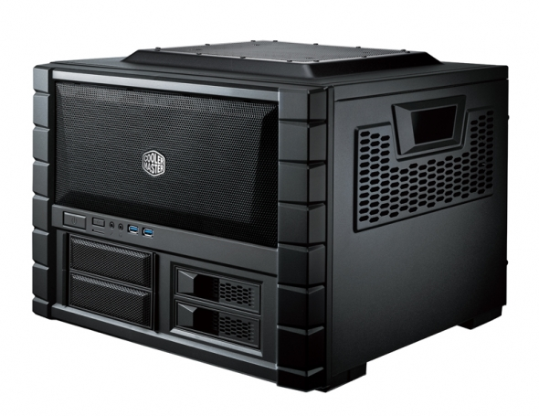
Серия корпусов HAF
(High Air Flow с 200-мм вентиляторами)
HAF X (942)
HAF 932 Advanced
HAF XM
HAF 912 Plus
HAF XB EVO
LAN box
Test bench

Slide 9
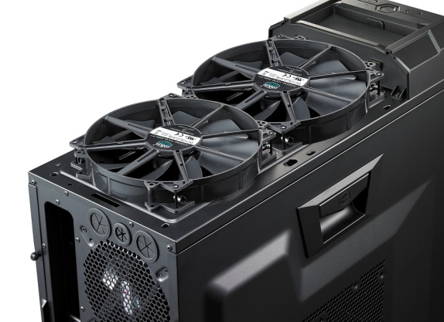
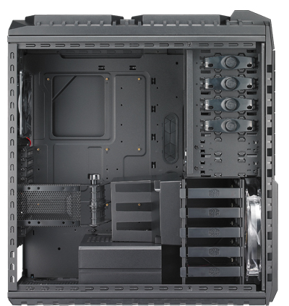
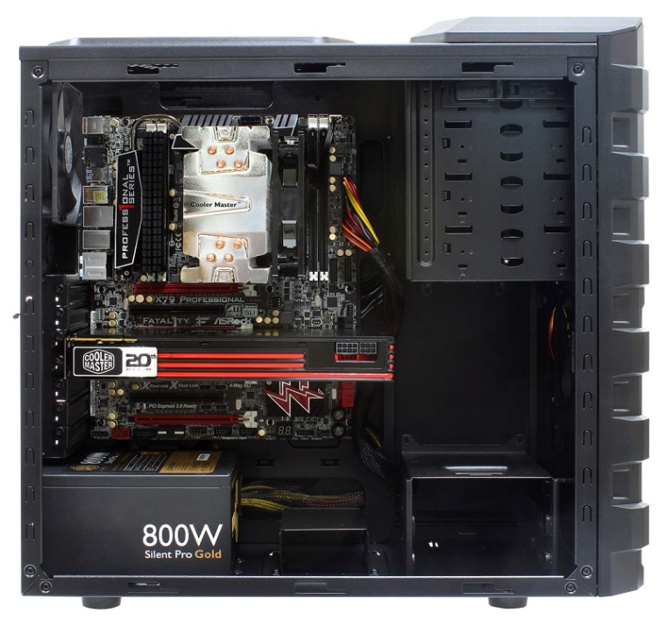
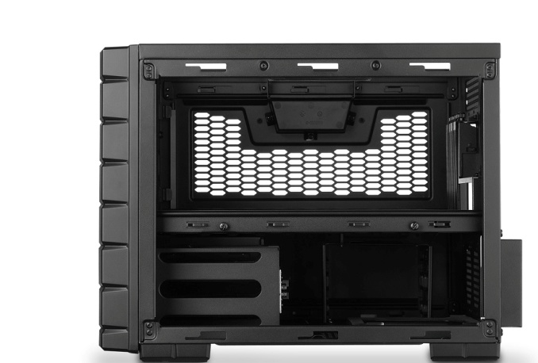
HAF Series
(High Air Flow, with 200mm fans)
HAF X
HAF 912
HAF XB EVO

Slide 10

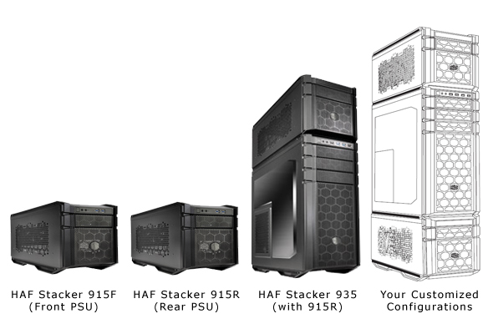
HAF Stacker
(High Air Flow Stacker)
Особенности:
Модульная система расширения
Бесконечное число возможных вариантов
Возможность одновременного размещения
двух СВО с радиатором 360 мм
Возможность устанавливать
крупногабаритные видеоконтроллеры
Возможность собрать несколько компьютеров в одном блоке
Возможность питания системы от двух блоков питания
Широчайшие возможности конфигурации
воздушной системы охлаждения
Съёмное рельсовое крепление
Воздушные фильтры на
нижних и верхних панелях

Slide 11
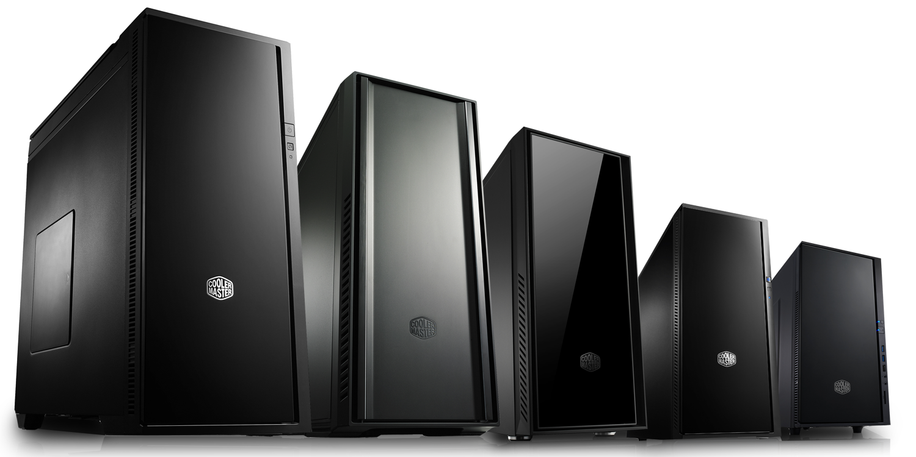
Silencio
Тихая серия
Silencio 652S
NEW
Silencio 650 Pure
Silencio 550 / 551
Silencio 452
Silencio 352
NEW
NEW
Шумозащищённые корпуса Mid Tower
Поддержка мощных компонентов
Мощное охлаждение
Стильный дизайн

Slide 12
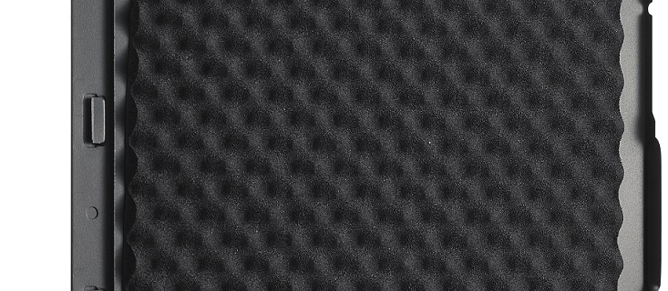
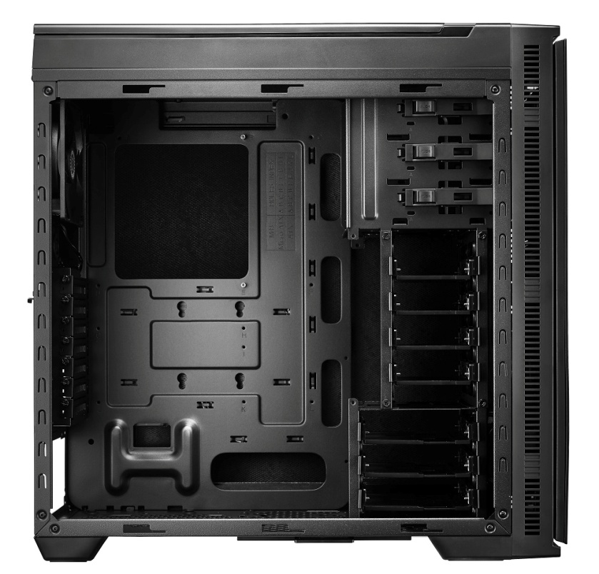
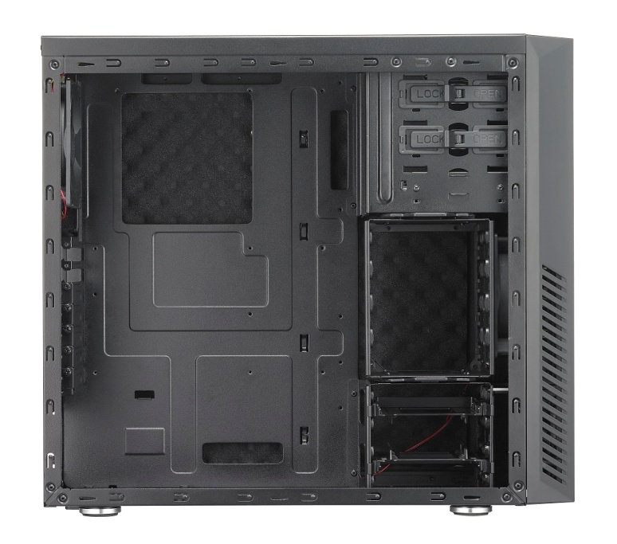
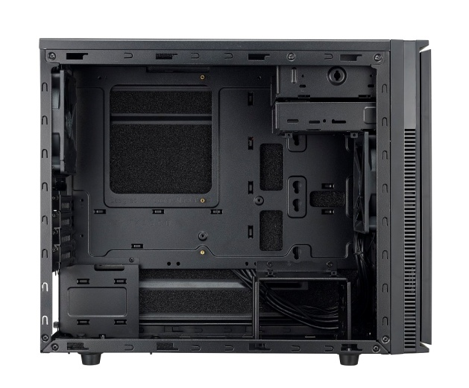
Silencio
Тихая серия
Silencio 652S
Silencio 550 / 551
Sound-absorbing panels
Silencio 352

Slide 13
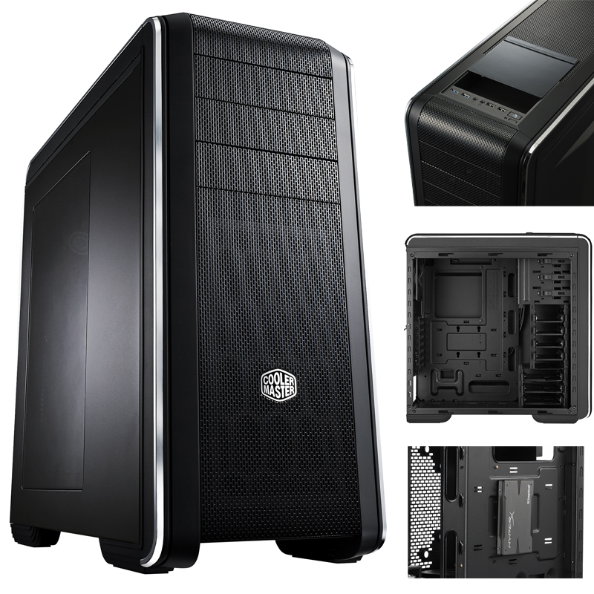
CM 690 III
CMS-693-KKN1 / CMS-693-KWN1
NEW
Улучшения CM 690 III в сравнении с CM 690 II
Лучшая вентиляция
  Фронтальный вентилятор 200 мм
Лучшая поддержка СВО
  Поддержка 240 мм радиатора сверху и спереди
Лучший кабель-менеджмент
  Место между материнской платой и боковой стенкой увеличено с 17 до 27 мм
Поддержка более длинных видеокарт
  С 304 до 423 мм
Больше места для SSD
  С 2 до 10 SSD
Лучше цена Дешевле ~ на 10%

Slide 14
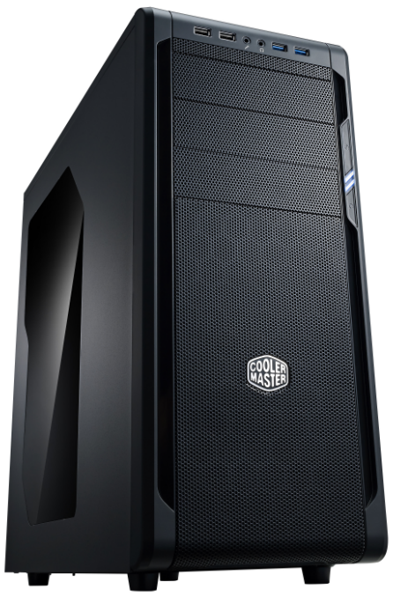
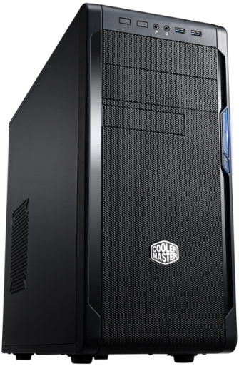
N300 и N500
NSE-300-KKN1 / NSE-500-KKN2
NEW
Новейшие Mid Tower корпуса серии N с отличным отношением цены и функциональности. Созданы для улучшенного охлаждения мощных систем.
Классический лаконичный дизайн передней панели
Вентилируемая правая панель
Поддержка 120- и 240-мм радиаторов СВО
1 или 2 порта USB 3.0 Super Speed (внутреннее подключение)
Нижнее расположение блока питания
Версии с окном и без окна

Slide 15
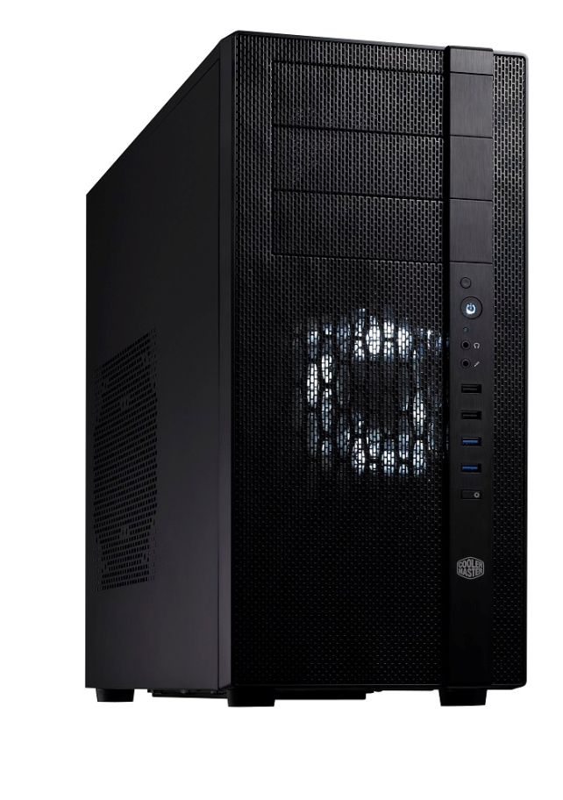
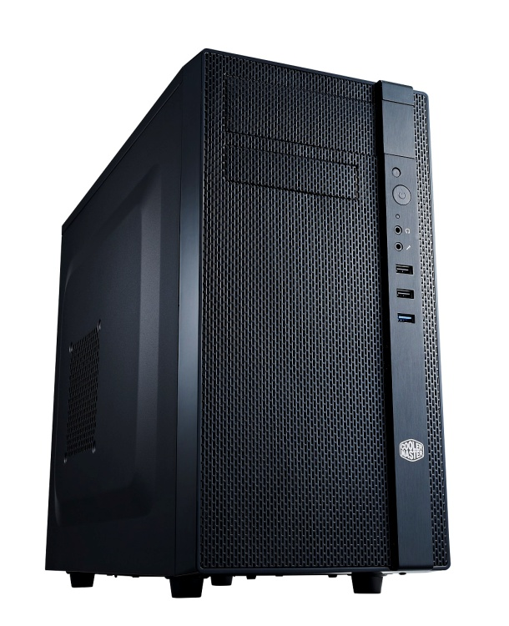
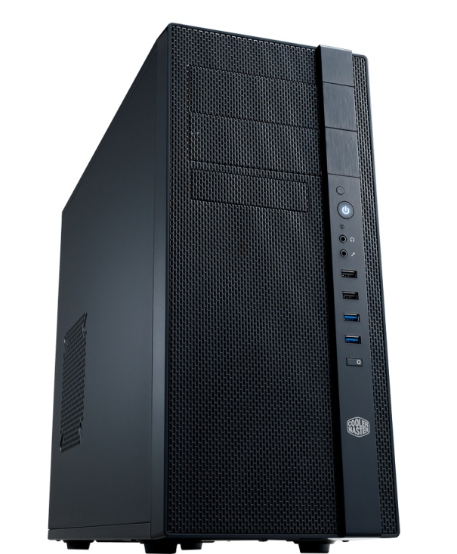
N200, N400 и N600
NSE-200-KKN1 / NSE-400-KKN2 / NSE-600-KKN2
NEW
N200
До 3 HDD/4 SSD
120/240-мм СВО
До 5 вентиляторов (2 предустановлено
Версии с окном и без окна
N400
До 8 HDD/3 SSD
120/240-мм СВО
До 8 вентиляторов (2 предустановлено
Версии с окном и без окна
N600
До 7 HDD/5 SSD
120/240-мм СВО
До 10 вентиляторов (2 предустановлено
Версии с окном и без окна

Slide 16
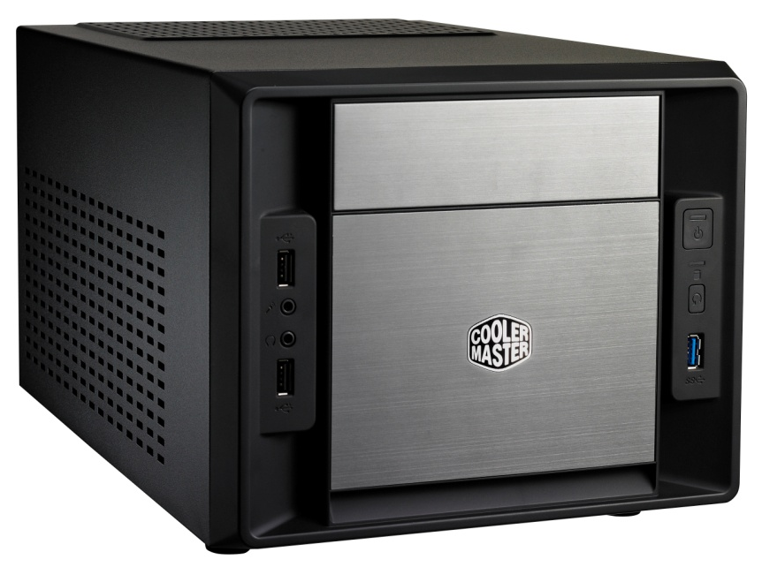
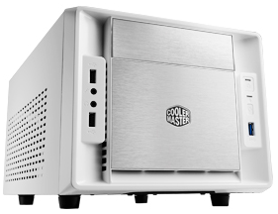
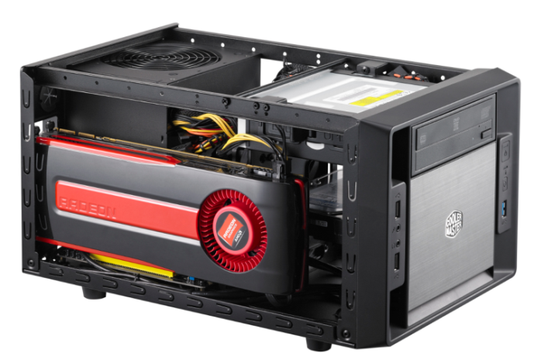
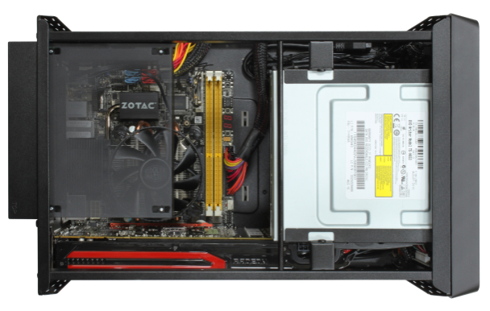
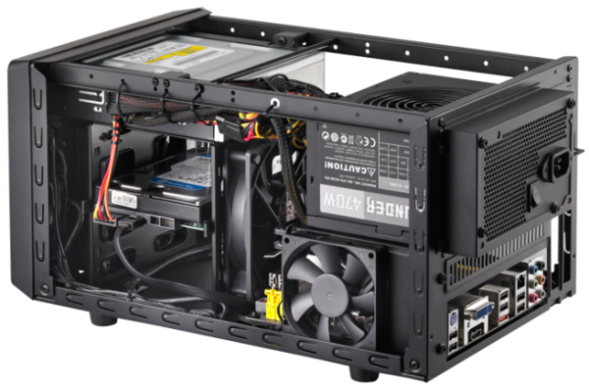
Elite 120 Advanced
RC-120A-KKN1 (чёрный) / RC-120A-WWN1 (белый)
Уникальный корпус Mini-ITX
Поддержка стандартных БП 180 мм или 142 мм
Поддержка стандартных VGA
Поддержка стандартных HDD и ODD
Продуманное
охлаждение
в малом объёме

Slide 17
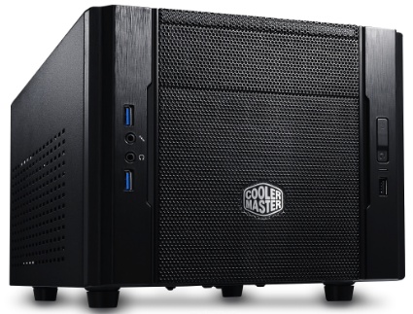
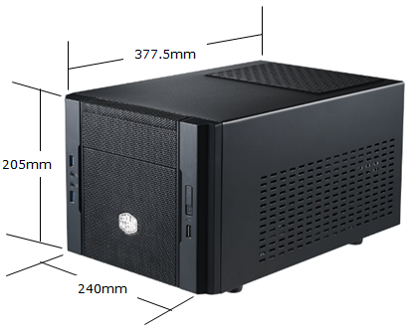
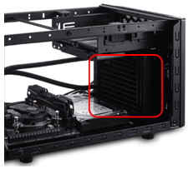
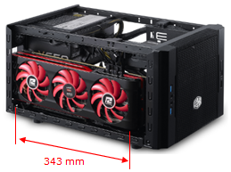
Elite 130
RC-130-KKN1
NEW
2 x USB 3.0
Компактный и холодный – стенки перфорированы
Поддерживает радиатор СВО
Длинные видеокарты

Slide 18

Elite 130
RC-130-KKN1
ЛУЧШИЙ КОРПУС НА COMPUTEX 2013
«… Один из самых желанных Mini-ITX корпусов, которые можно купить за деньги. И Cooler Master заслуживает наилучших рекомендаций нашей редакции».
Tom’s Hardware

Slide 19
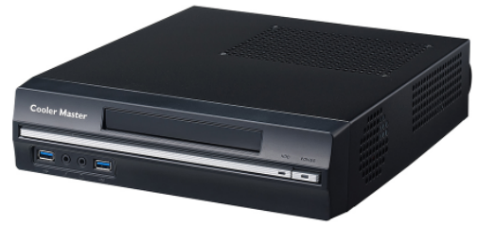





Серия Mini
MIN-110-KKA200 /
MIN-210-KKR300 / MIN-210-KKA300
NEW
Mini 110
Mini ITX для HTPC
Ставится горизонтально и вертикально
1 Slim ODD, 1 HDD, 1 SSD
БП 200 Вт
Mini 210
microATX для HTPC
Ставится горизонтально и вертикально
1 ODD, 2 HDD, или 1 HDD+ 1 SSD
БП 300 Вт

Slide 20



CM Force 500
FOR-500-KKN1
Первый в мире бюджетный корпус ATX, где реализована возможность внутреннего размещения 240-мм радиаторов СВО (Seidon 240M)
Классический лаконичный дизайн передней панели
Вентилируемая правая панель
Порт USB 3.0 Super Speed (внутреннее подключение)
Внешний 3,5” отсек для картридера
Верхнее расположение блока питания

Slide 21



Elite 241
ATX / microATX
Компактный корпус глубиной всего 37 см
Поддержка всех мат. плат ATX / microATX и длинных видеокарт (до HD 7870 / GTX 570)
4 версии: USB 3.0 или USB 2.0 / c картридером или без
Встроенный замок боковой панели с уникальным ключом и стальной анкер для крепления к столу
Глянцевая передняя панель с синими LED полосами и интерфейсами по выбору
Задний вентилятор, вент. отверстия боковой панели и место под 120-мм вентилятор
Комбинированные корзины: 5,25” ODD (Tool-Free) / 3,5” HDD вверху и 3,5” / 2,5” внизу

Slide 22



CMP 102
RC-102C-KKN2
NEW
Новейший супербюджетный корпус Mini Tower ATX
Поддержка до 6 вентиляторов
Поддержка видеокарт до 322 мм
Только USB 2.0 – для проектов эконом-класса
Внешний 3,5” отсек для картридера
Сталь 0,5 мм
Верхнее расположение блока питания

Slide 23




Серия K
K280 / K350 / K380 / K550
Midi ATX корпуса высокого качества с USB 3.0 и Tool-free по доступной цене
K280
До 3 вентиляторов
Видеокарты до 315 мм
Кулер до 162 мм
K350
До 4 вентиляторов
Видеокарты до 315 мм
Кулер до 148,5 мм
Прозрачная стенка
K380
До 4 вентиляторов
Видеокарты до 316,6 мм
Кулер до 155 мм
Прозрачная стенка
K550
До 7 вентиляторов
Видеокарты до 400 мм
Кулер до 157 мм
Прозрачная стенка

Slide 24

Блоки питания

Slide 25
Позиционирование
High-End
(For Enthusiasts)
V Series
V Series
semi-modular
Performance
GX II Series
GM Series
G Series
Mainstream
Thunder M Series
Thunder (B) Series
Entry Level
Elite Power Series

Slide 26



V1200
NEW
Модульное подключение кабелей
12 В линия обеспечивает до 100 А
Сертификат 80 PLUS Platinum: эффективность > 93% при нагрузке 50%
Тихий 135-мм автоматически управляемый вентилятор, работающий в гибридном режиме (0 dBA при низкой нагрузке)
Японские конденсаторы обеспечивают высокую работоспособность и надежность
12 коннекторов 6+2 PCI-E для Hi-end видеокарт
7 лет гарантии

Slide 27





Серия V
(V700 / V850 / V1000)
NEW
Модульное подключение кабелей
12 В линия обеспечивает до 83 А
Сертификат 80 PLUS Gold: эффективность > 93%
Тихий 135-мм автоматически управляемый вентилятор
Японские конденсаторы обеспечивают высокую работоспособность и надежность
Восемь коннекторов 6+2 PCI-E для Hi-end видеокарт
5 лет гарантии

Slide 28


Серия V semi-modular
NEW
(V450 / V550 / V650)
Уникальная 3D схема обеспечивающая высокую эффективность и улучшает отвод тепла. Все это снижает число кабелей и приводит к снижению помех для воздушных потоков
Единая шина +12V
Модульное подключение кабелей
Японские конденсаторы обеспечивают высокое качество и долговечность
Сертификат 80 PLUS Gold: эффективность до 92% при типичной нагрузке

Slide 29






GXII – новейшая геймерская серия блоков питания
NEW
Единая шина 12 В
для наиболее требовательных SLI-конфигураций обеспечивает ток:
  GXII 400 Вт – 30 A
  GXII 450 Вт – 35 A
  GXII 550 Вт – 44 А
  GXII 650 Вт – 52 А
  GXII 750 Вт – 60 A
Непрерывное питание USB – зарядка по USB даже при выключенном ПК
Эффективность > 85%
80 PLUS Bronze
Активный PFC
120-мм вентилятор с гидродинамическим подшипником
Конструкция с множественной защитой: от сверхтока, повышенного напряжения, перегрузки, перегрева, короткого замыкания (OVP / UVP / OPP / OTP / SCP)
MTBF – более 100.000 часов

Slide 30


Серия G новая геймерская серия блоков питания
NEW
Единая шина 12 В обеспечивает ток:
  G500 RS-500-ACAA-B1 – 38 A
  G600 RS-600-ACAA-B1 – 48 А
  G700 RS-700-ACAA-B1 – 55 А
Двойная фильтрация от электромагнитных помех
120-мм вентилятор с автоматическим управлением скоростью вращения
Конструкция с комплексной защитой (OVP/OCP/OPP /SCP)
80 Plus Bronze: эффективность > 85%
Активный PFC (>0,9 типично)
Супервысокое MTBF > 100 000 часов
G500 & G600:
MB 20+4 Pin x 1
CPU12V 4+4 Pin x 1
PCI-e 6+2 Pin x 2
SATA x 6
4Pin Peripheral x 3
4Pin Floppy x 1
G700:
MB 20+4 Pin x 1
CPU12V 4+4 Pin x 1
PCI-e 6+2 Pin x 4
SATA x 9
4Pin Peripheral x 3
4Pin Floppy x 1

Slide 31

Серия GM
новая геймерская серия блоков питания
NEW
Single +12V rail for superior load balancing and VGA compatibility:
  G450M RS450-AMAAB1-EU – 34A
  G550M RS550-AMAAB1-EU – 42A
  G650M RS650-AMAAB1-EU – 52A
  G750M RS750-AMAAB1-EU – 62A
Уникальная 3D схема обеспечивающая высокую эффективность и улучшает отвод тепла. Все это снижает число кабелей и приводит к снижению помех для воздушных потоков
Модульное подключение кабелей
Технологии защиты (OVP/UVP/OPP/OTP/SCP/OCP)
Custom DC-DC module design offers higher efficiency and voltage stability
Поддержка VGA up to Nvidia Titan
Haswell C6/C7 support & zero load operation
80 Plus Bronze: high efficiency > 85%
Active PFC (>0,9 typical)
High reliability: MTBF > 100 000 hours

Slide 32




Thunder M
420 / 520 / 620 Вт
Тихий 140 мм вентилятор для охлаждения компонентов блока питания
Единая линия 12 В
Модульное подключение кабелей
Соответствие спецификации Intel ATX 12V v2.31
Время наработки на отказ более 100000 часов
Технологии защиты OCP/OPP/OVP/OTP/SCP
3 года гарантии
MB 20+4 Pin x 1
CPU 4+4 Pin x 1
PCI-e 6+2 Pin x 4
SATA x 6
Peripheral 4 Pin x 5
Floppy 4 Pin x 1

Slide 33

Thunder (Серия B)
450 / 500 / 550 / 600 Вт
Недорогие надёжные БП
Двойная шина +12V1 и +12V2
Активный PFC
Автоматическое управление скоростью вращения вентилятора
Эффективность >85%
Наработка на отказ > 100 000 часов
Защита OVP / OCP / OPP / SCP
3 года гарантии
MB 20+4 Pin x 1
CPU12V 4+4 Pin x 1
PCI-e 6+2 Pin x 1
SATA x 6
4Pin Peripheral x 3
4Pin Floppy x 1
Интеллектуальная система охлаждения с 120-мм PWM вентилятором

Slide 34





Кулеры
Эволюция
Эволюция оснований кулеров – от простого к эффективному
Медное
основание
Прямой
контакт
Непрерывный
прямой
контакт
Испарительные камеры
Вертикальные
Горизонтальные

Slide 35




CDC™ в сравнении с Direct Contact
Continuous Direct Contact
На высокоточном оборудовании тепловые трубки объединяются в плотно запрессованный массив, работающий как испарительная камера, с идеально плоской и однородной поверхностью прилегания. В результате процессор равномернее передаёт тепло, больше тепловых трубок может быть размещено в зоне основного тепловыделения, производительность охлаждения выше.
Direct Contact
Более простая технология для недорогих кулеров средней эффективности. Зазоры между тепловыми трубками приводят к неравномерному распределению тепла, в местах зазоров на процессоре могут оставаться более горячие точки. Меньше тепловых трубок прилегает к центру процессора, площадь их поверхности меньше, теплоотвод менее эффективен.

Slide 36





Кулеры
Что нового
Горизонтальные испарительные камеры – новинка сезона
Принцип работы – как у тепловых трубок
(охлаждение при испарении), но:
Большая площадь контакта с рёбрами для теплообмена
Больший объём циркуляции
Произвольная форма

Slide 37




Кулеры
Одни из лучших на рынке. Серебро iXBT 2 года подряд.
Серия GTS – основания с горизонтальными испарительными камерами
NEW!
V8 GTS
8 трубок
Горизонтальная испарительная камера
2 x 140-мм вентилятора
TDP до 250 Вт
V4 GTS
4 трубки
Горизонтальная испарительная камера
2 x 120-мм вентилятора
TDP до 150 Вт

Slide 38







Кулеры
Одни из лучших на рынке. Серебро iXBT.com 2 года подряд.
Серия Hyper – кулеры башенного типа
Hyper 612 PWM
6 тепловых трубок
Медное основание
120-мм вентилятор
TDP до 300 Вт
Hyper 612S (Silent)
6 тепловых трубок
Медное основание
120-мм вентилятор
TDP до 230 Вт
Hyper 412 PWM
4 тепловые трубки
Основание CDC
120-мм вентилятор
TDP до 250 Вт
Hyper 412S (Silent)
4 тепловые трубки
Основание CDC
120-мм вентилятор
TDP 180–250 Вт

Slide 39





Кулеры
Одни из лучших на рынке. Серебро iXBT.com 2 года подряд.
Серия Hyper – кулеры башенного типа
Hyper 212 X (Army)
4 тепловые трубки
Основание CDC
120-мм PWM вент. 160 000 часов
TDP до 210 Вт
Hyper 212 EVO
4 тепловые трубки
Основание CDC
120-мм PWM вент.
TDP до 180 Вт
Hyper T4
4 тепловые трубки
Основание DC
120-мм PWM вент.
TDP 140-160 Вт
Hyper TX3 EVO
3 тепловые трубки
Основание DC
90-мм PWM вент.
TDP до 140 Вт

Slide 40









Кулеры
Одни из лучших на рынке. Серебро iXBT.com 2 года подряд.
Серия Hyper – кулеры башенного типа
Серия S – эконом-класс
Hyper 103
3 тепловые трубки
Основание DC
90-мм PWM вент.
TDP до 130 Вт
Hyper 101
2 тепловые трубки
Основание DC
80-мм PWM вент.
TDP до 95 Вт
S400
4 тепловые трубки
Основание DC с доп. радиатором
100-мм вентилятор
TDP до 150 Вт
S200
2 тепловые трубки
Основание DC с доп. радиатором
100-мм вентилятор
TDP до 95 Вт

Slide 41


Blizzard T2 / Blizzard T2 Mini
Недорогие кулеры с 2 тепловыми трубками – эффективная замена боксовым кулерам
Blizzard T2 / Буран T2
Blizzard T2 Mini / Буран T2 Mini
Запатентованная конструкция c 2 трубками, огибающими радиатор
Основание CDC (непрерывный прямой контакт)
Вентилятор 90 мм, 2200 об/мин, 43 CFM
Уровень шума 30 дБ(А)
Наработка на отказ 40 000 часов
Основание DC (прямой контакт)
Вентилятор 80 мм, 2200 об/мин, 30 CFM
Радиатор 85 x 45 x 117 мм
Размеры всего кулера 88 x 72 x 117 мм
Уровень шума 22 дБ(А)
Наработка на отказ 40 000 часов

Slide 42





Кулеры
Одни из лучших на рынке. Серебро iXBT 2 года подряд.
Серия Vortex – кулеры c горизонтальной компоновкой и низким профилем
Vortex Plus
Высота 58 мм
4 тепловые трубки
Основание DC
90-мм PWM вент. 800–2800 об/мин Blade Master
Шум 17–35 дБ(А)
TDP до 140 Вт
Vortex 211Q
Высота 58 мм
2 тепловые трубки
Основание DC
90-мм вент. 1500 об/мин
Шум до 20 дБ(А)
TDP до 95 Вт
Vortex 211P
Высота 58 мм
2 тепловые трубки
Основание DC
90-мм вент. 2200 об/мин
Шум до 26 дБ(А)
TDP до 110 Вт

Slide 43



A116 и C116
Бюджетные кулеры для замены боксовых кулеров LGA1155/1156/775.
Вентилятор 92x92x25 мм, 3-пин,
2200 об/мин, 41.43 CFM
Универсальное винтовое крепление.
A116 (DP6-9GDSC-0L-GP)
  TDP 95-105 Вт
  алюминиевый радиатор
C116 (CP6-9GDSC-0L-GP)
  TDP 100-110 Вт
  алюминиевый радиатор с медной вставкой
A116 (DP6-9GDSC-0L-GP)
C116 (CP6-9GDSC-0L-GP)

Slide 44




Nepton 140L / Nepton 280L
RL-EB24-16FK-R1 / RL-EB12-16FK-R1 / RL-EBSL-FLNN-R1
Высокоэффективная помпа собственной разработки Cooler Master
Продвинутые вентиляторы JetFlo
Долговечная система жидкостного охлаждения, не требующая обслуживания
Полностью медное основание водоблока
Система из помпы и водоблока собрана в
едином корпусе
Вся система поставляется полностью собранной, заправленной и загерметизированной на фабрике
Лёгкая инсталляция
Nepton 280L
Nepton 140L

Slide 45


Seidon 120V
Полностью готовая система, заправленная и проверенная на фабрике. Не требует обслуживания долгие годы
Улучшеная помпа для отличной производительности
Специальный 120 мм радиатор обеспечивает наилучшую производительность и рассеивание тепла
120mm PWM вентилятор с широким диапазоном оборотов

Slide 46

Многообразие стандартных (OEM) кулеров

Slide 47






Корпусные вентиляторы
JetFlo 120
NEW
NEW
Производительные, стильные и тихие
Новый POM подшипник:
> 160 000 часов.
Двигатель с защитой от неверной полярности
Резиновые крепёжные элементы
Подсветка
ШИМ 800–2200 об/мин и переходник 1600/1200 об/мин
Мощнейший воздушный поток 95 CFM

Slide 48






Корпусные вентиляторы
BC 140/120/80
MegaFlow 200
Turbine Master 120/80
XtraFlo 120
Тихие и производительные корпусные вентиляторы с инновационными технологиями.
Размеры от 80 до 200 мм.
Светодиодная подсветка
SickleFlow 120
Blade Master

Slide 49





Developed with the involvement of gaming teams Champions:
SK Gaming, Mouse Sports, Fnatic

Slide 50






Trooper / Stryker
Флагман
Геймерский Full Tower для Hi-End систем
Чёрный – Trooper; белый – Stryker
Поддержка мат. плат XL-ATX, 4-way SLI / CrossFire
2 съёмные поворотные на 90° корзины HDD
X dock для 2,5" HDD/SSD
Эффективная вентиляция
  Фронтальные вентиляторы с
  отключаемой красной подсветкой
  Регулировка скорости вентиляторов
  Пылезащитные фильтры
Инструментальный ящик
Удобная ручка для переноски

Slide 51




Scout 2 / Scout 2 Advacned
Упрочнённые стальные ручки для удобной переноски
Отключаемая подсветка переднего и заднего вентиляторов
2 порта USB 3.0
Поддерживает до 9 вентиляторов, включая установленный сзади 120-мм вентилятор, а в версии Advanced спереди 2 вентилятора с красной подсветкой (в белой версии – белая подсветка)
7 отсеков для жёстких дисков, кронштейны для 2,5” устройств:
Scout 2: 2 SSD, Scout 2 Advanced / White: – 4 SSD)
Прозрачная боковая панель
3 цвета: чёрный, серый металлик, белый

Slide 52


Enforcer
Корпус Midi Tower для ценителей продвинутых компьютерных игр и энтузиастов киберспорта
Эффективная система охлаждения
USB 3.0
Поддержка накопителей SSD
Полностью чёрный и снаружи и изнутри
Прозрачная боковая панель
Демократичная цена – доступен даже начинающим геймерам

Slide 53








Головные гарнитуры
Sirus
Sirus C
Sonuz
Ceres-400
Реальный звук 5.1
8 динамиков
Выносной микшерный пульт управления
2 пары амбушюр
4 динамика
Встроенный усилитель
Пульт управления на шнуре
Совместима с игровыми консолями
Кристальный звук
2 x 55-мм динамика
Съёмный микрофон с авто-выключением и переключением налево-направо
Суперлёгкие – масса меньше 250 г
2 x 40-мм динамики
Чёрные и белые

Slide 54



Головные гарнитуры
Ceres-300
Ceres-500
Кристально чистый звук
2 динамика по 40 мм
Съёмный микрофон
Регулятор громкости
Регулируемое оголовье
Складные, с качественными 40-мм динамиками
Встроенный усилитель звука с питанием по USB
Возможность подключения к ПК и консоли
Дышащие тканевые амбушюры
Съёмный микрофон

Slide 55



Pitch
Геймерская головная гарнитура
Кристально чистое звучание и мощные басы
Лёгкий и прочный корпус
Пассивное подавление шумов
3,5-мм разъём
Кнопка Play/Stop на кабеле
КОД МОДЕЛИ | ЦВЕТ
SGH-2060-KKTI1 | RED

Slide 56




Игровые клавиатуры
Quick Fire Rapid-i
Quick Fire TK
Чёрная – клавиши RED
Белая – клавиши Brown
Quick Fire TK Stealth
Механика Cherry MX Blue
Компактная
Фантомные колпачки клавиш – символы нанесены на передние грани
Отклик по USB 1 мс
Механика Cherry MX Brown
Компактная
Стрелочный блок
Отключение клавиши Win
Полная LED-подсветка, 5 режимов и 5 уровней яркости
Механика Cherry MX Red/Brown
Компактная
Счётно-стрелочный блок
Полная подсветка 3 режима, 5 яркостей
NKRO по USB

Slide 57




Игровые клавиатуры
Quick Fire XT
Quick Fire Ultimate
Quick Fire Stealth
Механика Cherry MX Blue
Сверхтонкий корпус
Встроенная стальная пластина
Отключение клавиши Win
NKRO по PS/2
Настройка скорости отработки команд
Механика Cherry MX Blue
Обрезиненная поверхность
Встроенная стальная пластина
Полная подсветка 3 режима, 5 яркостей
Отключение клавиши Win
NKRO по USB
Механика Cherry MX Blue
Компактная без цифр. блока
Символы на торцах клавиш
Обрезиненная поверхность
Отключение клавиши Win
Настройка скорости повтора

Slide 58



Игровые клавиатуры
Trigger Z
Devastator
игровой комплект: клавиатура + мышь
Мембранная клавиатура MB24
Эргономичная низкопрофильная
Мультимедийные клавиши
Резиновые накладки
Голубая подсветка
Мышь MS2K
Разрешение 800-1600-2000 DPI
Большое колесо прокрутки
Резиновые накладки
Механика Cherry MX Blue
Полная подсветка
Обрезиненная поверхность
6 KRO
5 макро-клавиш, память 64 Кбайт
Клавиши мультимедиа
Съёмная подставка для запястий

Slide 59



Игровые лазерные мыши
Mizar
Havoc
Inferno
Разрешение 4000 DPI
128 Кбайт памяти для макросов и сценариев
11 кнопок, 9 программируемых кнопок
Кнопки Rapid Fire Tactical / MacroPro / Tactics
Высота отрыва 2 мм
Раздельная регулировка разрешения по осям X/Y
200–8200 DPI
7 программируемых кнопок
128 Кбайт памяти для макросов
Поддержка макросов и сценариев
Многоцветная подсветка логотипа
Скорость до 150 IPS – 30g
Настраиваемое разрешение от 100 до 8200 DPI
Микровыключатели OMRON – 5 и более млн. кликов
8 программируемых кнопок
Встроенная память 128 Кбайт
Запись 5 профилей
Резиновое покрытие
Гибкий и прочный кабель 1,8 м

Slide 60




Игровые оптические мыши
Xornet
Recon
чёрная
белая
Alcor
Сенсор 2000 DPI с Anti-Drift
Микровыключатели OMRON – 5 и более млн. кликов
500-1000-2000 DPI на лету
Резиновые накладки
Эргономика правой руки
Скорость до 160 IPS
Ускорение до 23G
Кабель 2 м
Настраиваемое разрешение от 800 до 4000 DPI
Микровыключатели OMRON – 5 и более млн. кликов
Смена DPI, LOD и USB на лету
Ускорение до 20 G
Эргономика обеих рук
Тефлоновые вставки
Многоцветная подсветка
Разрешение до 4000 DPI
Поддержка макросов и сценариев
7 кнопок
Встроенная память 128 Кбайт
Переключатели OMRON
Армированные резиновые накладки

Slide 61



Алюминиевая серия
MESH
Механические переключатели CHERRY MX BLUE
В режиме GAME клавиша Windows отключается
Лазерная гравировка клавиш
Предотвращение фантомных срабатываний клавиш
64-KRO в режимах PS/2 и USB
Время отклика в режиме USB: 1 мс
Клавиши быстрого управления мультимедиа
2 USB 3.0 порта для игровых устройств
Съёмный кабель USB 3.0
NEW
Reaper
Pulse-R
Прорезиненное покрытие с алюминиевой накладкой
Разрешение 200–8200 DPI – лучшее на рынке (сенсор AVAGO ADNS-9800)
8 программируемых кнопок
128 Кбайт памяти
Частота 1000 Гц с временем отклика 1 мс
Белая подсветка
Кабель 1,8 м
Комфортные амбушюры с подавлением шума
Съёмные алюминиевые панели
Выносной пульт управления
Съёмный держатель микрофона
Стильная белая подсветка наушников и микрофона

Slide 62



Игровые коврики
Speed-RX
Power-RX
Сontrol-RX
Для работы на высоких DPI
Надёжное сцепление
Многослойная конструкция с толстой резиновой основой
Микроскопическая синтетическая сетка точного позиционирования
3 размера: Large, Medium, Small
Для работы на любых DPI
Долговечный и прочный
Водоотталкивающее покрытие
Специально обработанные края от расползания
Для работы на низких DPI
Противоскользящая полиуретановая основа
Лайкровая поверхность – точное наведение курсора без малейших усилий

Slide 63

Skorpion
Кронштейн для провода мыши
Приподнимает провод мыши над столом для предотвращения его застревания или захлёстывания
Способен фиксировать как толстые, так и тонкие кабели
Прочные ножки с резиновой накладкой предотвращают скольжение по столу
Тяжёлый сердечник придаёт устойчивость
Эффектный дизайн

Slide 64


Slide 65




Центры Cooler Master
(Cooler Master Center – CMC) бренд-зоны в магазинах-партнёрах
Широкий ассортимент
Широкий ассортимент
Оформленные полки / сайты
Подготовленные продавцы
Маркетинговая поддержка от Cooler Master

Slide 66


Cooler Master Center (CMC)
  Широкий ассортимент по каждой продуктовой линейке

Slide 67







Cooler Master Center (CMC)
Обновляемый набор Cooler Master

Slide 68


Cooler Master Center (CMC)
Примеры оформления и ассортимента

Slide 69


Cooler Master Center (CMC)
Примеры оформления и ассортимента

Slide 70


Cooler Master Center (CMC)
Примеры оформления и ассортимента

Slide 71

Cooler Master Center (CMC)
  Тренинги – согласуем, приедем, научим

Slide 72

Cooler Master Center на сайте
www.coolermaster.ru

Slide 73
Лучшая гарантия
Опережающая замена:
  Покупатель меняет товар в магазине – не нужно нести в ремонт
  (в течение всего гарантийного срока)
  Магазин компенсирует у дистрибутора
  Дистрибутор получает компенсацию от Cooler Master
Гарантия на все устройства – минимум 2 года
  блоки питания среднего класса – 3 года
  блоки питания высшего класса – 5-7 лет
Срок гарантии отсчитывается с даты покупки 1-м конечным пользователем

